Slide 1
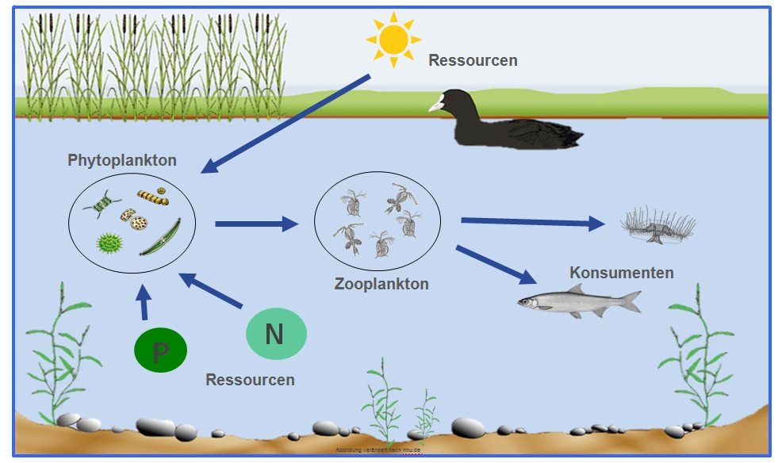
Abbildung verändert nach www3.hhu.de/biodidaktik/WasserSek_1/oekosystem_see/dateien/tiere/nahrungsnetz.html

